Slide 1
YER OSTI SUVLARI, QAYTAR SUVLAR VA ATMOSFERA SUVI
Suv mavzusiga bag‘ishlangan darslar
#suvnihurmatlang #уважайтеводу #respectwater
Ushbu taqdimot Markaziy Osiyo mintaqaviy ekologiya markazining UzWaterAware loyihasi doirasida Yevropa Ittifoqining moliyaviy ko‘magi ostida tayyorlan. Taqdimotda Yevropa Ittifoqining nuqtai nazari aks ettirilmagan, unda ifodalangan materiallar mazmuni uchun «Ekomaktab» NNT mas’uldir

Slide 2
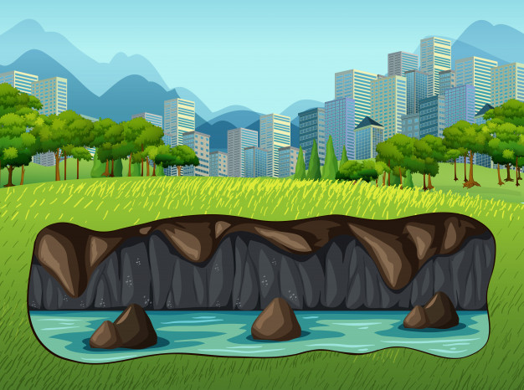
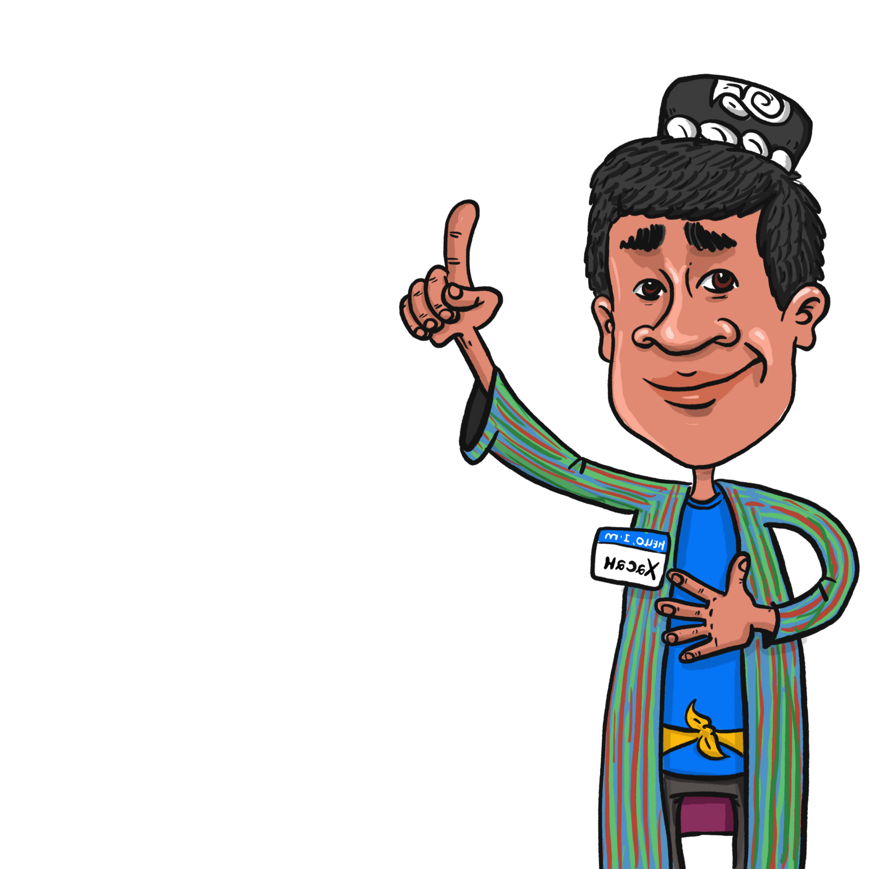
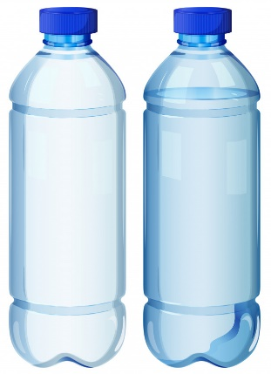
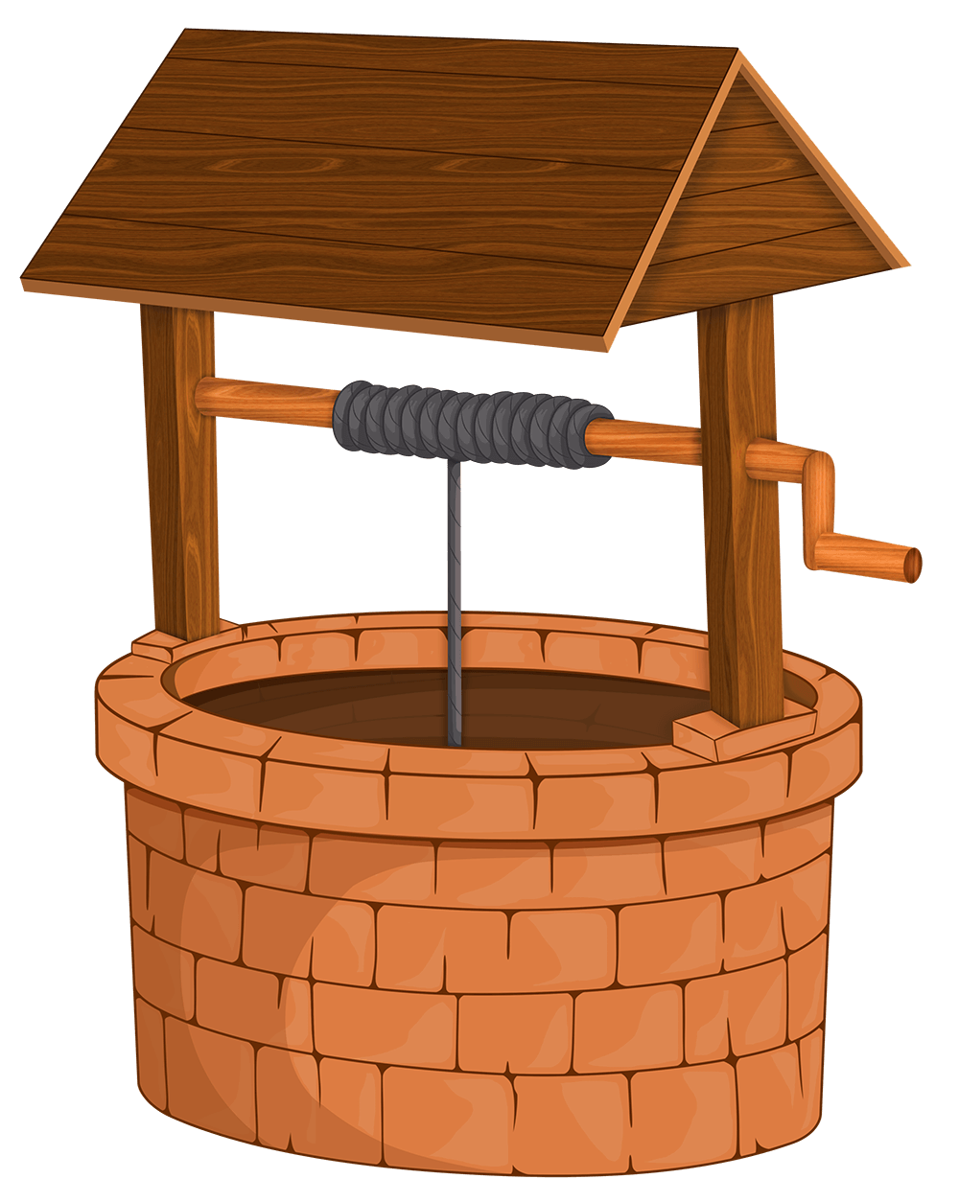
YERNING TAGIDA HAM SUV BOR, U YERDA TO‘LIQ DARYOLAR SHILDIRAB OQADI VA YER OSTI KO‘LLARI BOR.
YER OSTIDAGI SUVLAR CHUCHUK, SHO‘R, SOVUQ VA HATTO ISSIQ BO‘LADI.
QUDUQLARDAN YER OSTI SUVLARI OLINADI
FOYDALI MODDALARGA BOY MINERAL SUVLARNI ISTE’MOL QILING

Slide 3
YER OSTI SUVLARI BA’ZIDA BULOQLAR
BO‘LIB YERNING USTIGA CHIQADI.
ULAR YOMG‘IR SUVLARI BILAN TO‘YINADI
HAMDA QURUQLIK BO‘YLAB OQIB
KELAYOTGAN DARYO VA KO‘LLARNI TO‘LDIRADI.
BA’ZIDA YER TAGIDAN ISSIQ MANBALAR
CHIQADI, ULAR GEYZERLAR DEB ATALADI.
ULARDAGI SUV XUDDI QOZONDAGIDEK
QAYNAYDI, UNDA HATTOKI TUXUM
PISHIRSA HAM BO‘LADI.

Slide 4
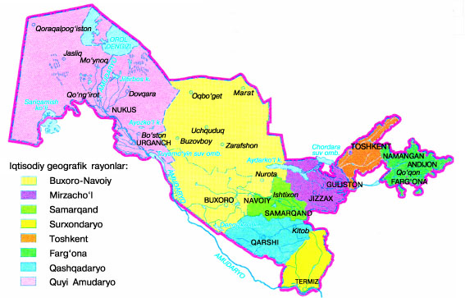
O‘ZBEKISTON HUDUDIDA YER OSTI SUVLARINING
97TA KONI BOR. ULAR RESPUBLIKA HUDUDI BO‘YLAB
BIR MAROMDA JOYLASHMAGAN.
! AHOLINING 30% OSHIG‘I YETARLI SUV
TA’MINOTIGA EGA EMAS HISOBLANADI.
CHUCHUK YER OSTI SUVLARI ZAXIRALARI ASOSAN TOSHKENT, SAMARQAND, SURXONDARYO, NAMANGAN VA ANDIJON VILOYATLARIDA JAMLANGAN.

Slide 5
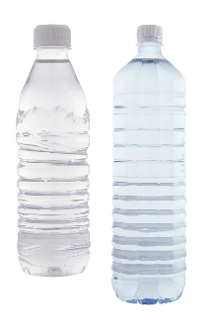
QAYTAR SUVLAR
MAISHIY VA ICHIMLIK EHTIYOJLARIGA ASOSAN DARYO VA KANALLARDAN TOZA SUV OLINADI. KEYIN BU SUV MA’LUM TOZALASHDAN O‘TIB TABIATGA QAYTARILADI. BUNDAY SUVLAR QAYTAR SUVLAR DEYILADI.
CHUCHUK SUV
EKINLARNI SUG‘ORISH
ICHIMLIK EHTIYOJLARI
SANOAT EHTIYOJLARI
MAISHIY EHTIYOJLAR

Slide 6
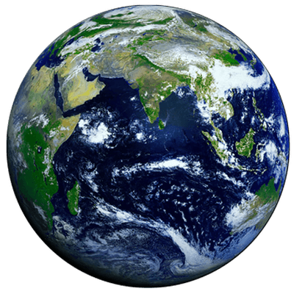
ATVOSFERADA SUV
SUVLI BUG‘ DOIM HAVODA BO‘LADI: SUV DOIMO SUV HAVZALARI, DARYO,
TUPROQ SATHIDAN BUG‘LANADI.
KEYIN ESA BULUTLAR KO‘RINISHIDA YIG‘ILADI. KEYIN YOMG‘IR BOSHLANADI.
BIZ UNI MUNTAZAM BULUT KO‘RINISHIDA KUZATAMIZ.

Slide 7
